Slide 1
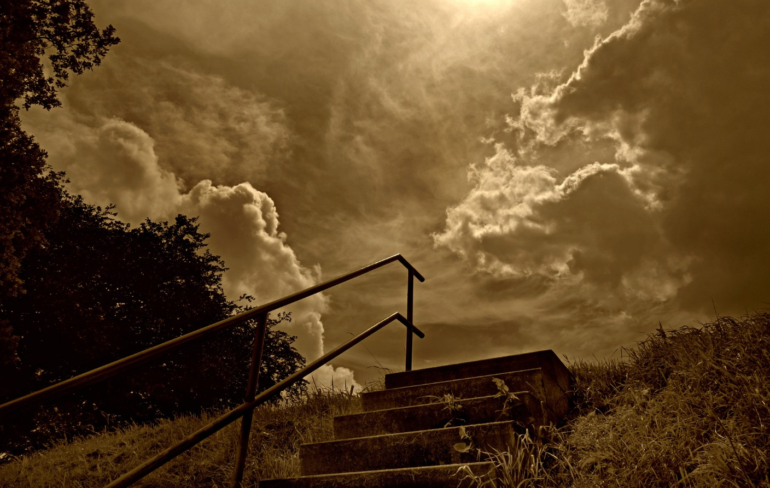
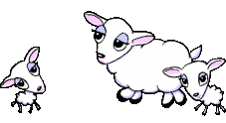
7ème jour Vendredi – Désirer voir Jésus
« Ils suivent l’Agneau partout où il va. » Apocalypse 14 : 4
A ton avis quel est le personnage dans la Bible qui représente l’Agneau ?

Slide 2
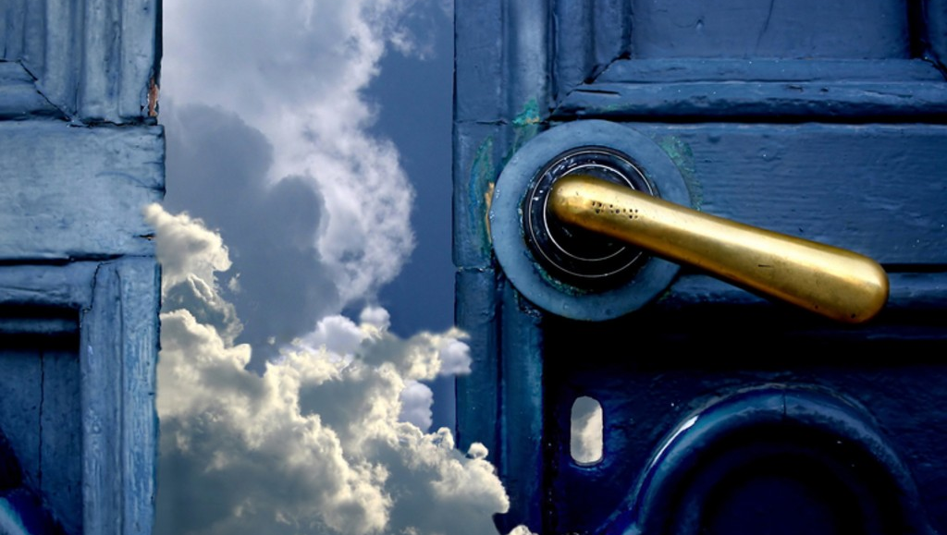
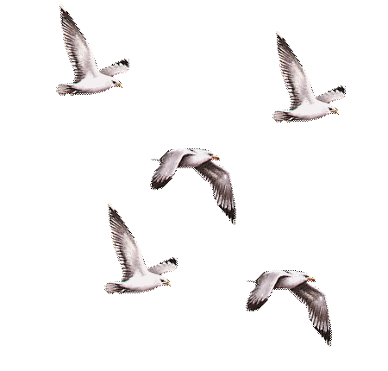
Lire l’histoire à deux. Chacun prend un personnage (l’ange ou bien Ellen White.)
Ensuite chacun expliquera ce qu’il a ressenti pour lui-même en parlant de :
- Garder les yeux fixés en haut
L’ escalier
La porte
« N’aie pas peur »
La corde verte
La foi
La confiance
A ton avis, pourquoi certaines personnes ne tiennent pas compte des messages d’Ellen White ?

Slide 3
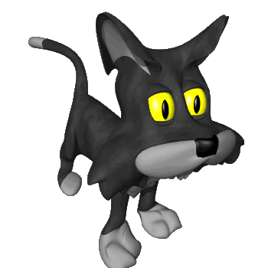
A l’aide d’une ficelle verte, fabrique ta propre corde.
PRIERE :
Demande à Jésus de t’aider à garder confiance en Lui même si parfois certains jours te semble bien tristes
Découvre la question et partage avec ta famille ou bien avec ton groupe à l’église
Q _ E _ E _ _ _ T _E P _ _ N _ P_ _ _ _ I _A _ D_
« _ E _ E D_ L_ C _ _ D_ _ E _ T _ » ?

